Slide 1
МБОУ «Старо-Тахталинская средняя общеобразовательная школа»
ТИМУРОВСКИЙ ОТРЯД
« ЛУЧИК СОЛНЦА»
РТ Алкеевский район
С Старая Тахтала
Ул.Ежевичная д.84/а эл.адрес: tahtala.sch@mail.ru
Телефон:72-8-47
Педагог-организатор Смирнова С.Г.

Slide 2
Наш девиз:
«Мы вместе создаем наше будущее!»

Slide 3
План мероприятий Всероссийской добровольческой акции
«Весенняя неделя добра»
Всемирный день молодежного служения
«Спешите делать добро!»
«Добровольцы -детям»
Дети наше будущее!
«Мир, дружба, согласие»
«Марш добра»
«Экологический марафон»

Slide 4
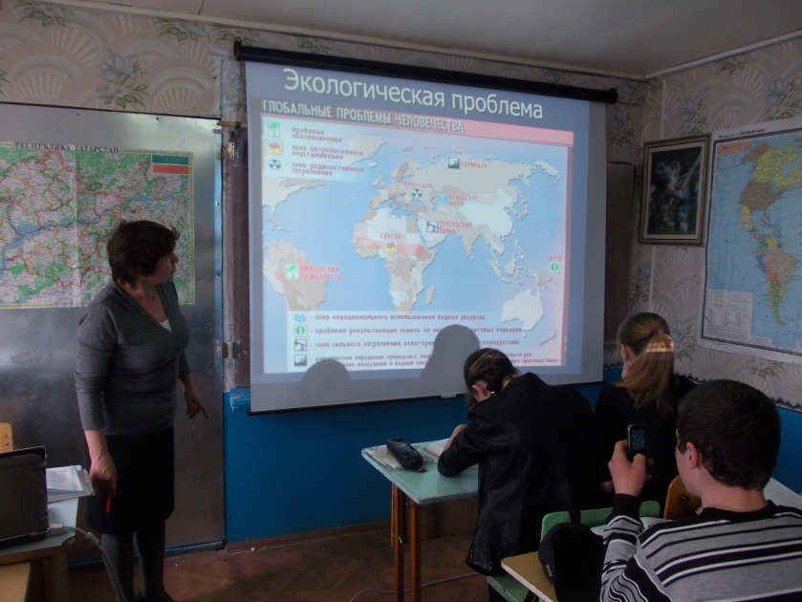
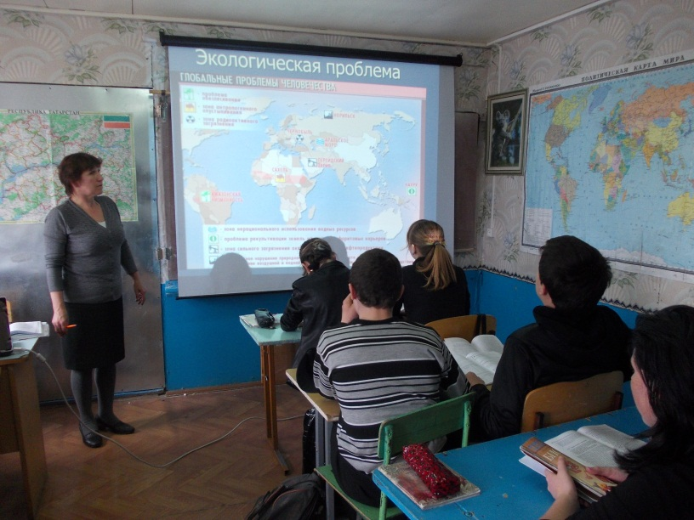
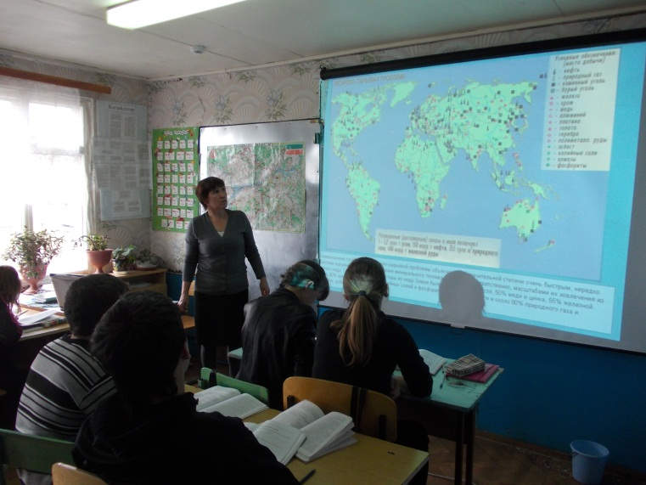
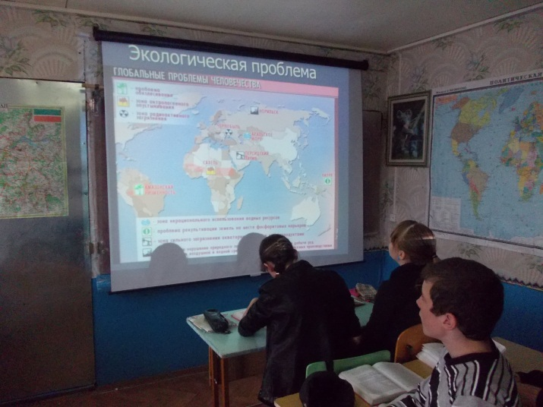
Урок экологии
Урок
экологии «Глобальные проблемы»
в 8 классе

Slide 5
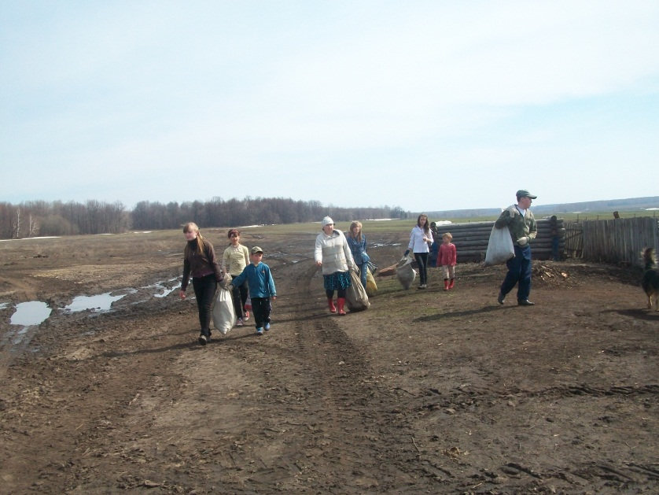
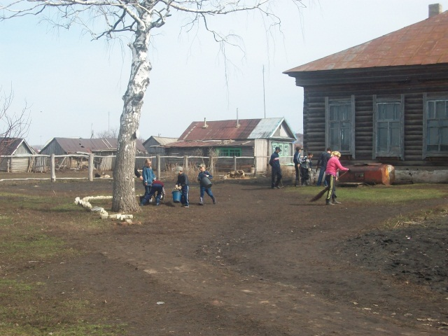
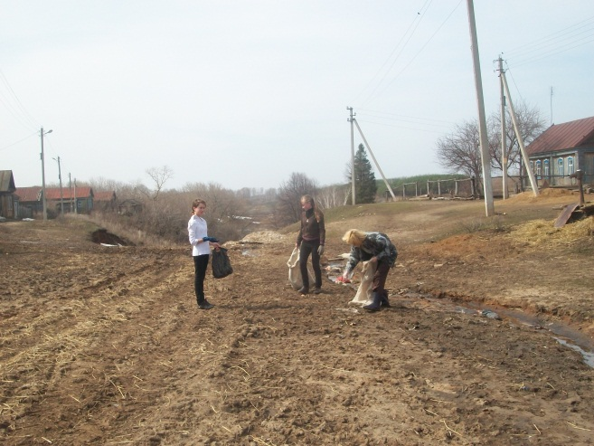
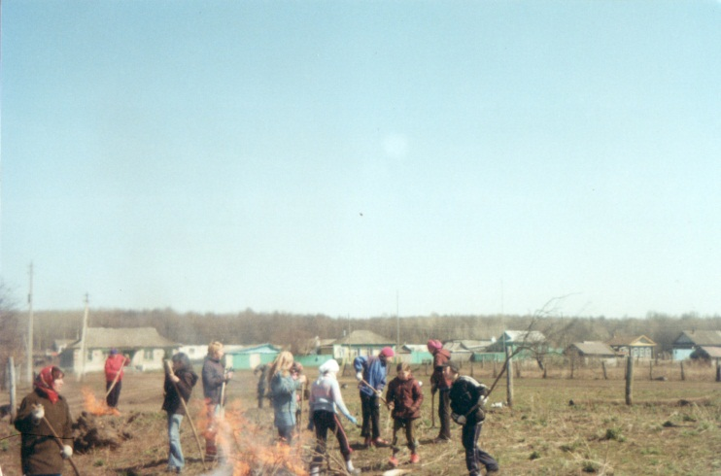
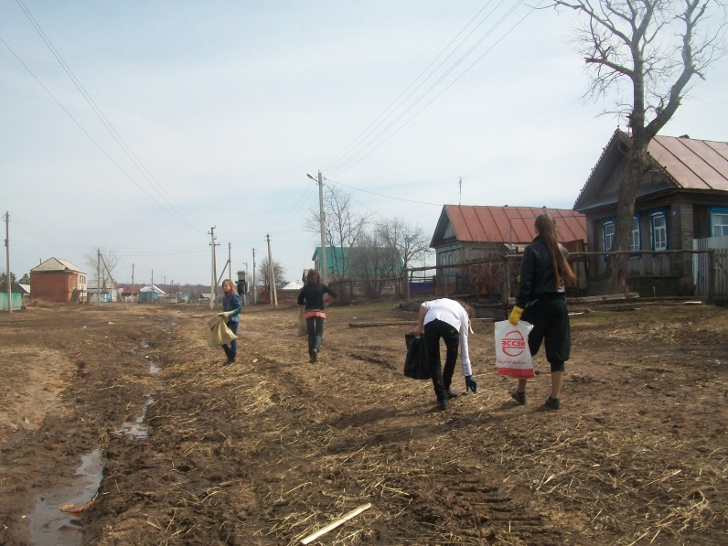
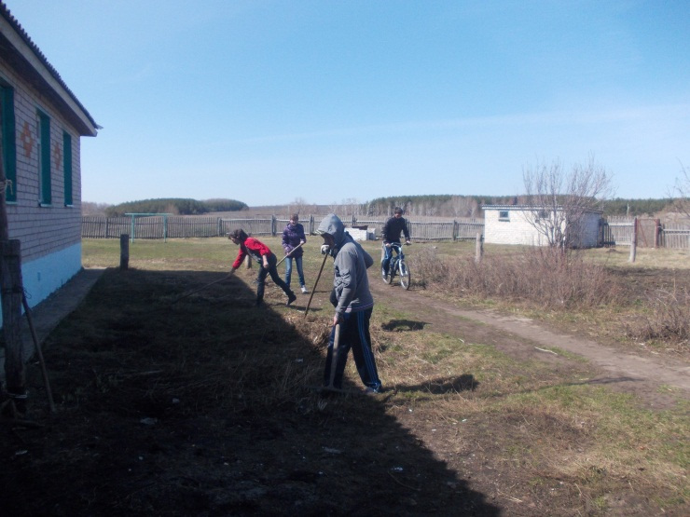
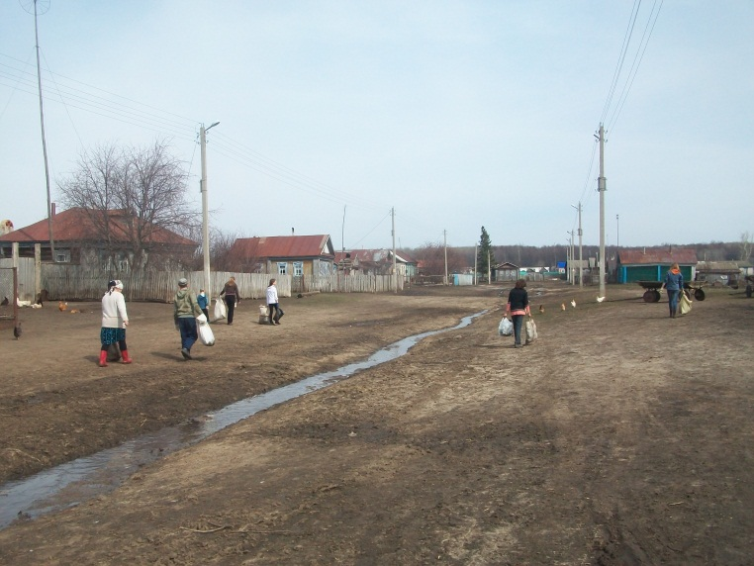
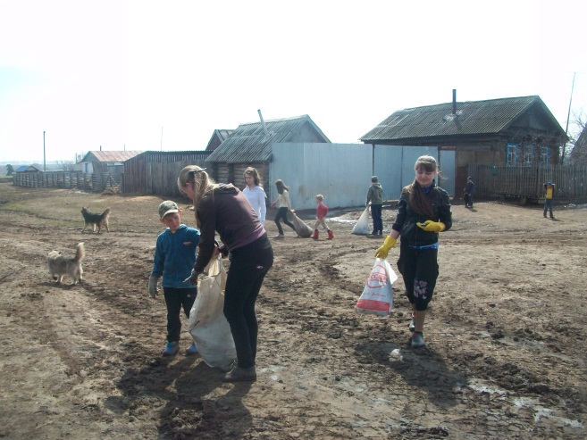
«Экологический марафон»
Общешкольный субботник по очистке территории села , школы и лесного массива. Участвовали учащиеся с 1-11 классы.

Slide 6
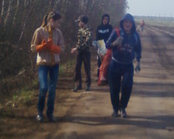
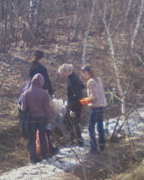
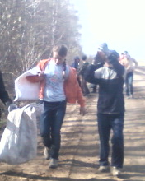
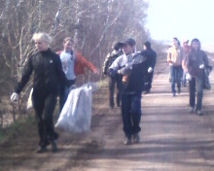
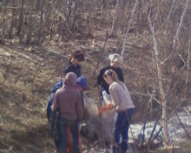
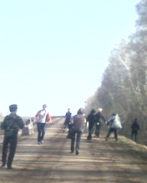
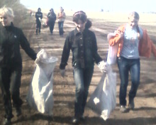
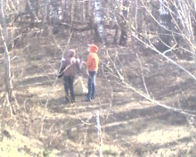
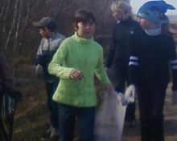
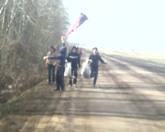
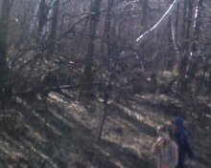
«Чистый лес»

Slide 7
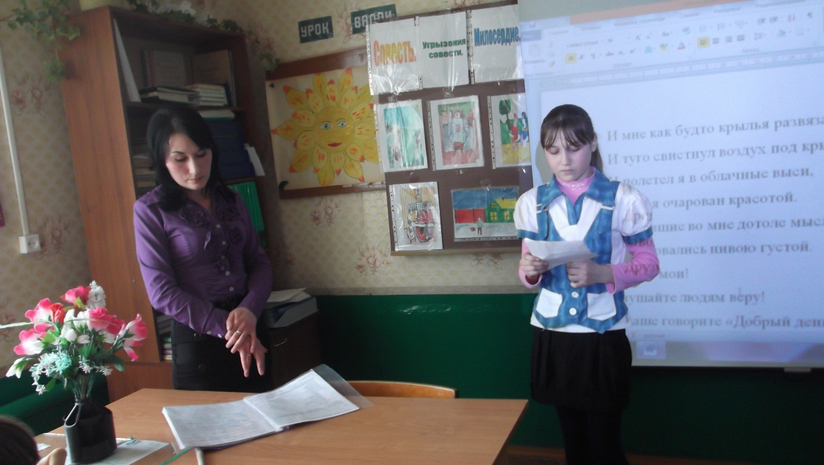
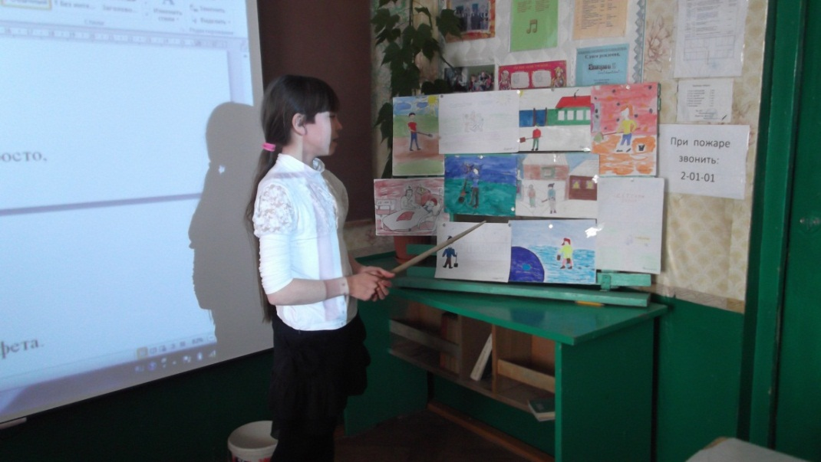
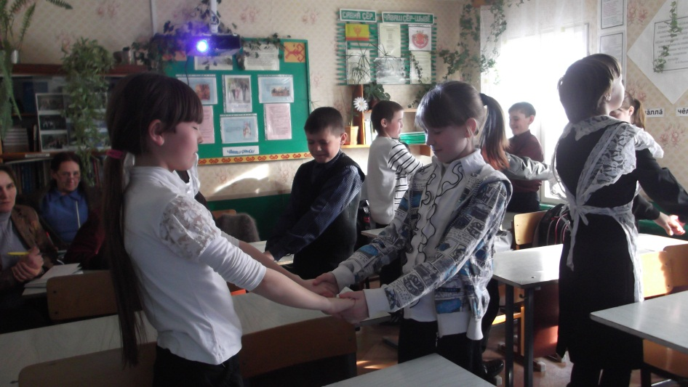
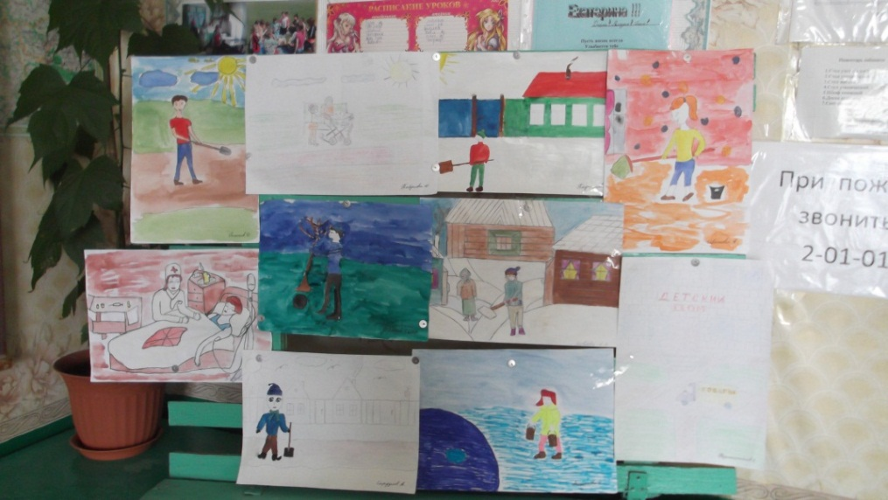
Урок добра «Дети-наше будущее»

Slide 8
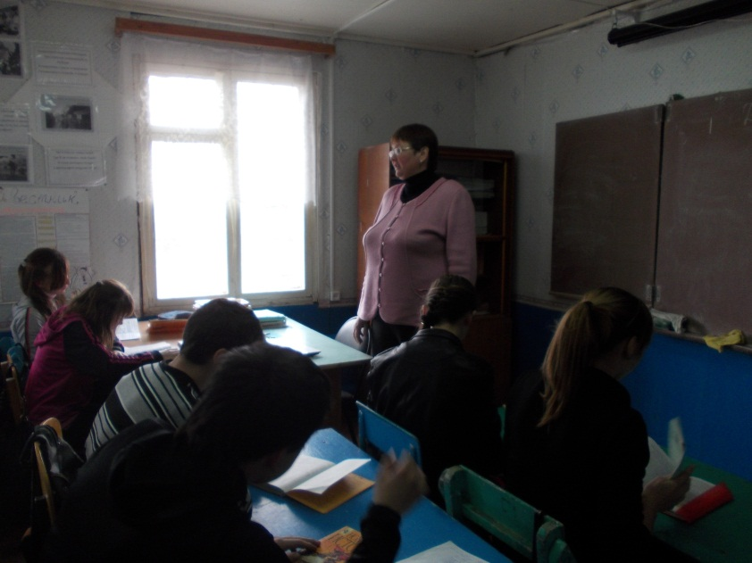
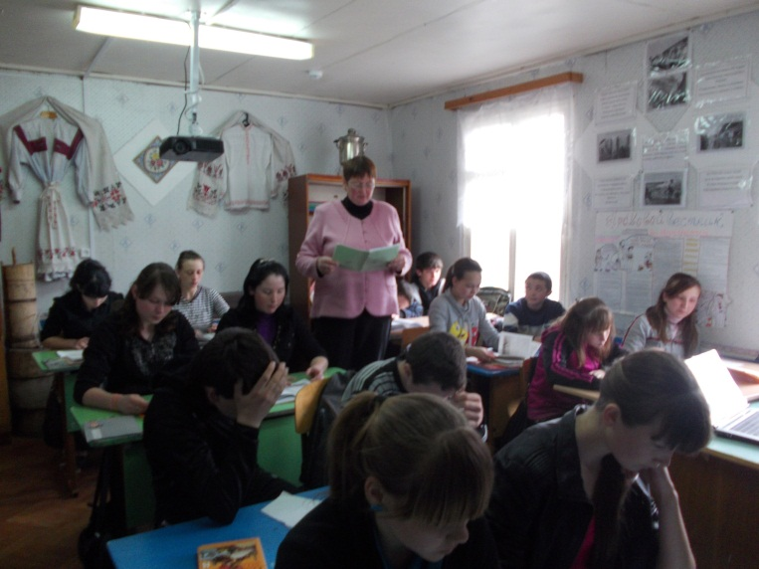
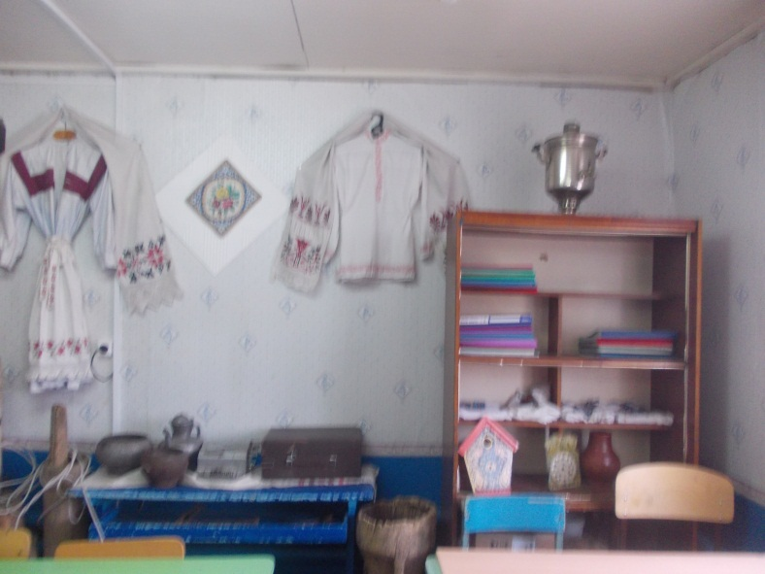
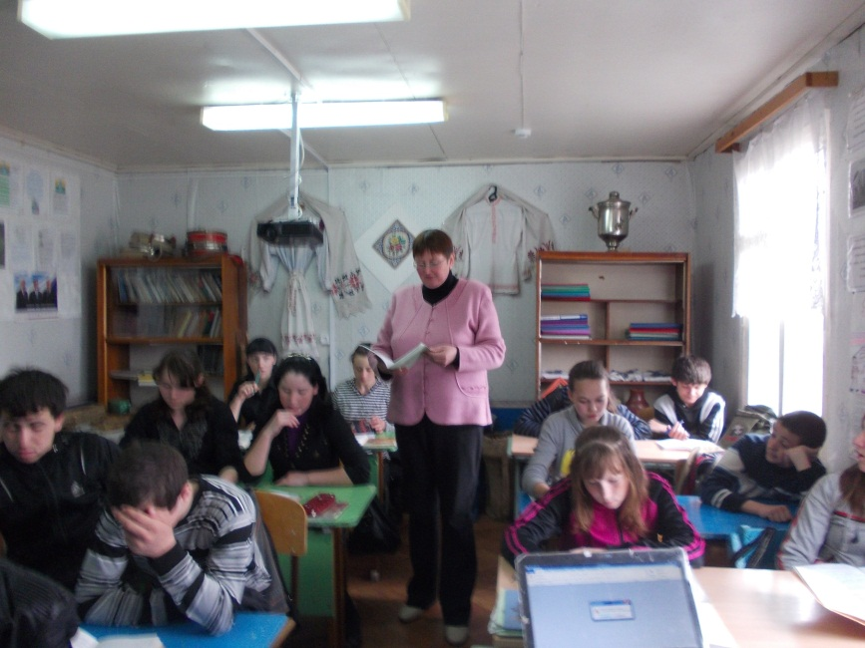
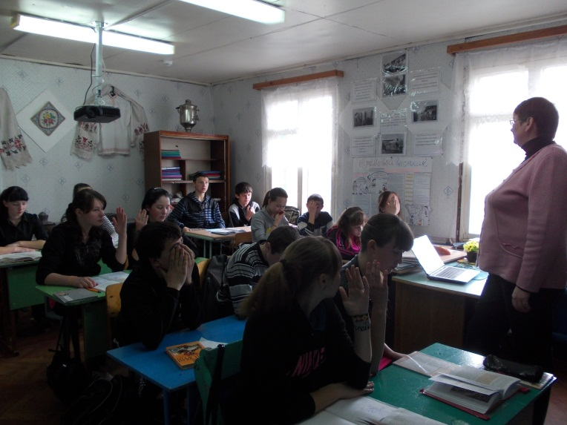
Урок по истории «Мир, дружба, согласие»
Учитель истории в 8 классе Калмыкова Л.А.

Slide 9
«Доброту не купишь на базаре,
Искренность у песни не займёшь…»
Песня «Доброта»(сл. Н.Тулуповой, муз. И Лученка).
Добрым быть совсем, совсем не просто,
Не зависит доброта от роста,
Не зависит доброта от цвета.
Доброта – не пряник, не конфета.
Припев:
Только надо, надо добрыми быть,
И в беде друг друга не забыть.
И завертится Земля быстрей,
Если будем мы с тобой добрей.
Добрым быть совсем, совсем не просто,
Не зависит доброта от роста,
Доброта приносит людям радость
И взамен не требует награды.
Доброта с годами не стареет,
Доброта от холода согреет,
Если доброта, как солнце ,светит,
Радуются взрослые и дети.
Добрым быть совсем, совсем не просто,
Не зависит доброта от роста.
Доброта приносит людям радость
И взамен не требует награды.
«Милосердие облагораживает,
украшает человека»

Slide 10
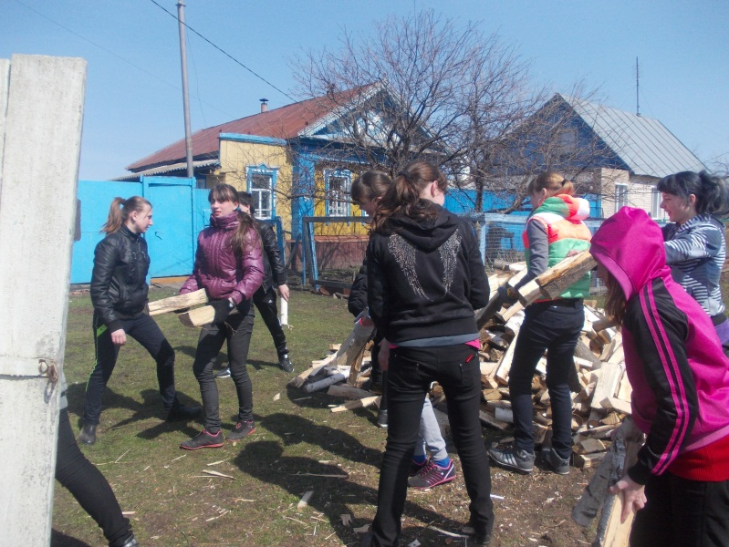
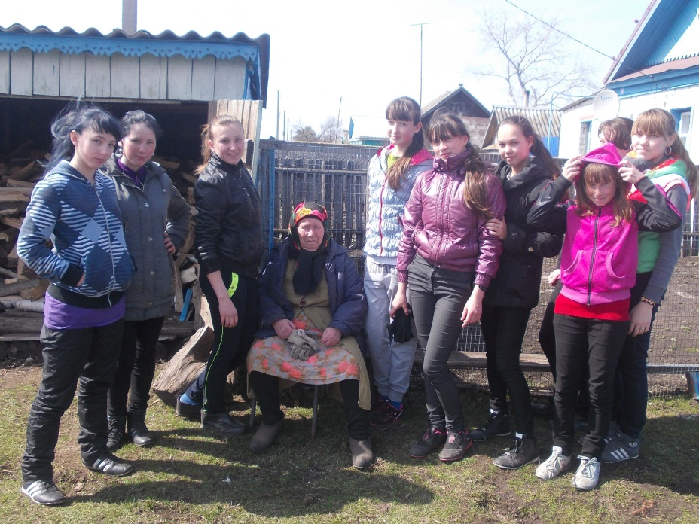
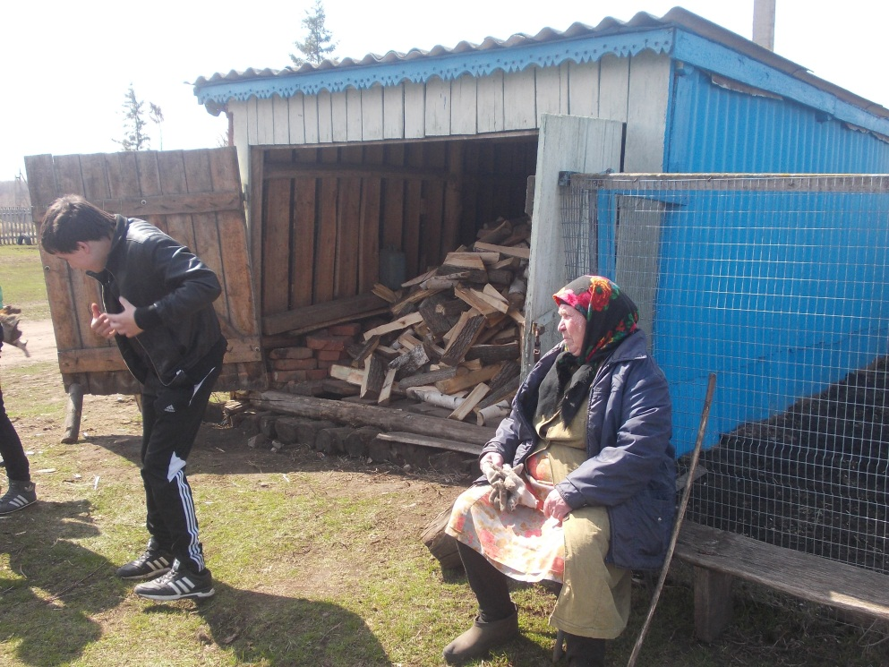
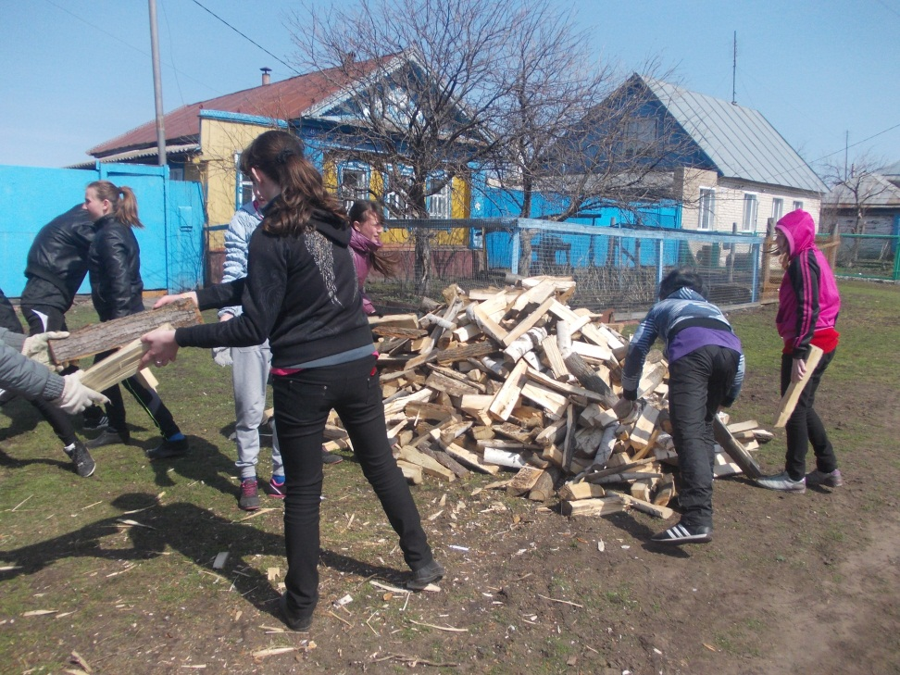
Адресная помощь труженикам тыла
Учащиеся 8 класса помогли Смирновой Зое Семеновне по хозяйству

Slide 11
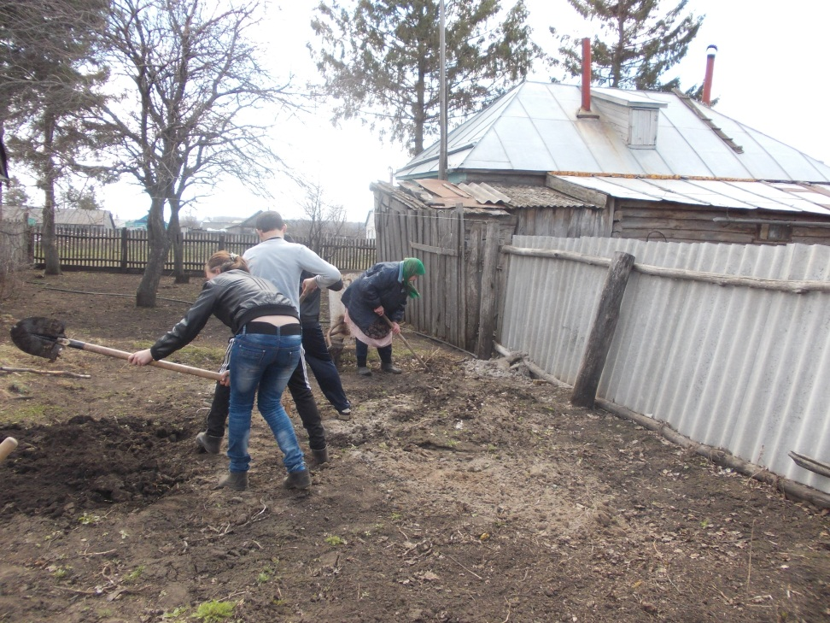
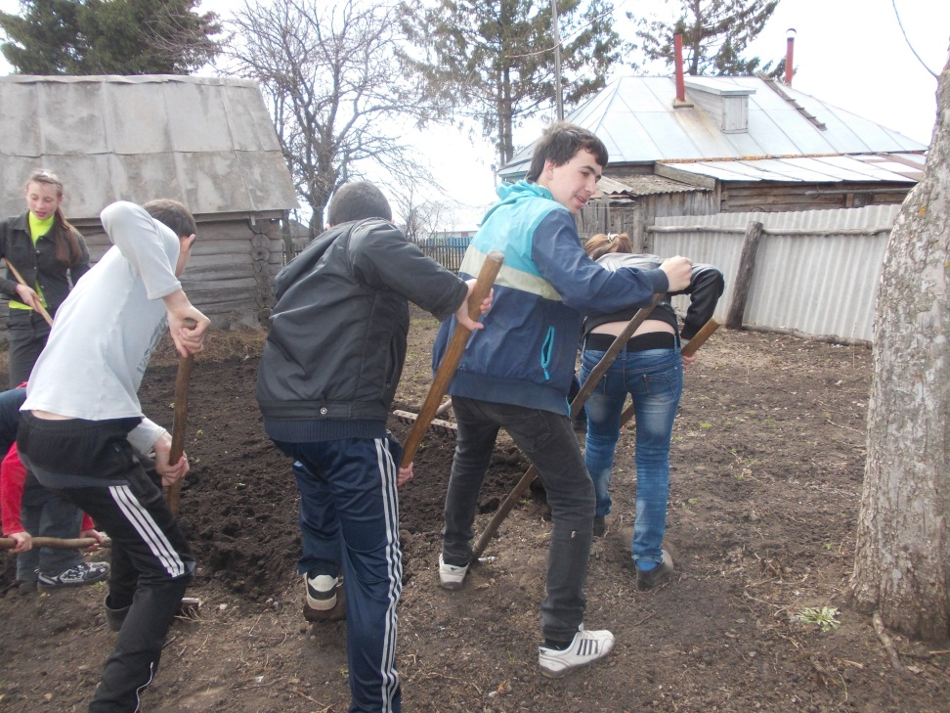
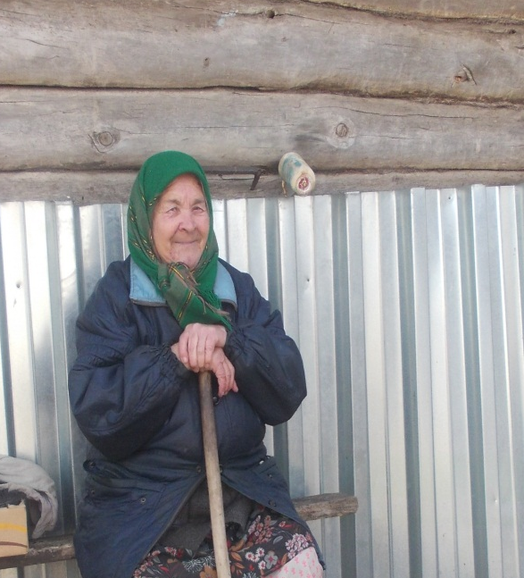
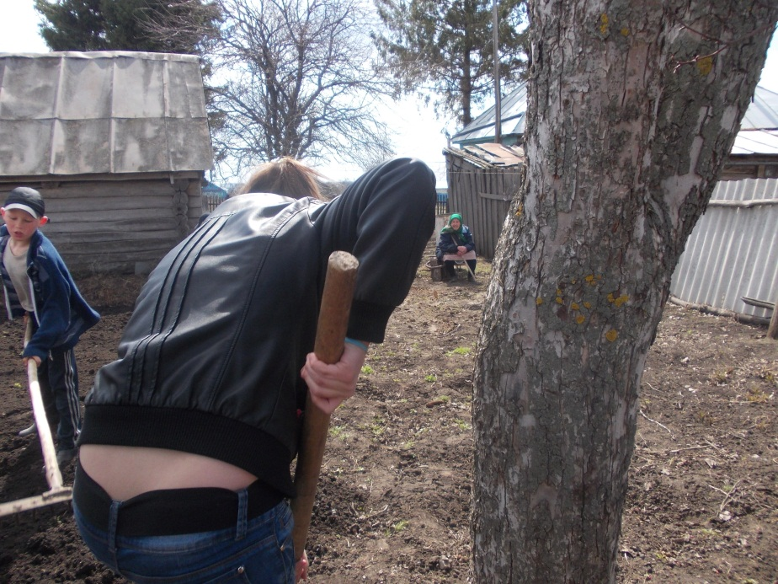
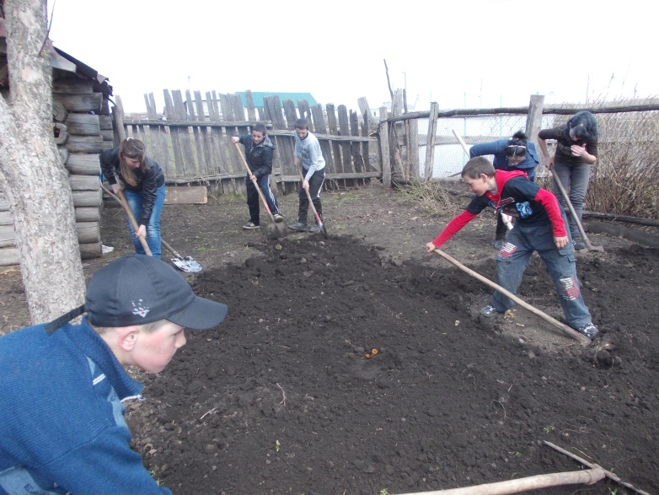
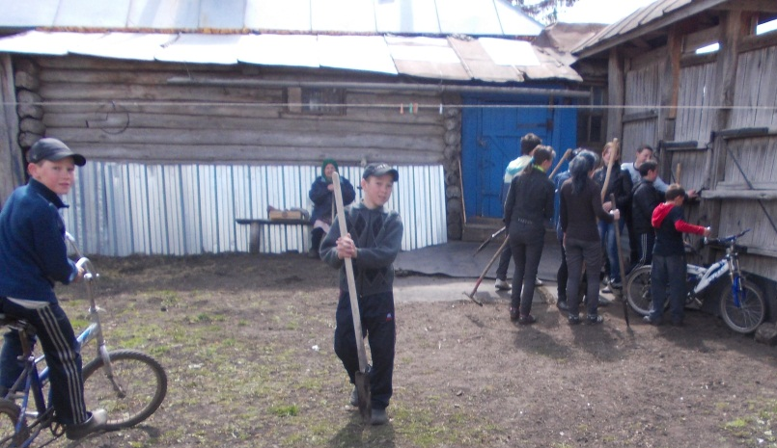
Тимуровская работа
Тимуровский отряд оказывают помощь
Вдове ВОВ Смирновой Ольге Р.

Slide 12
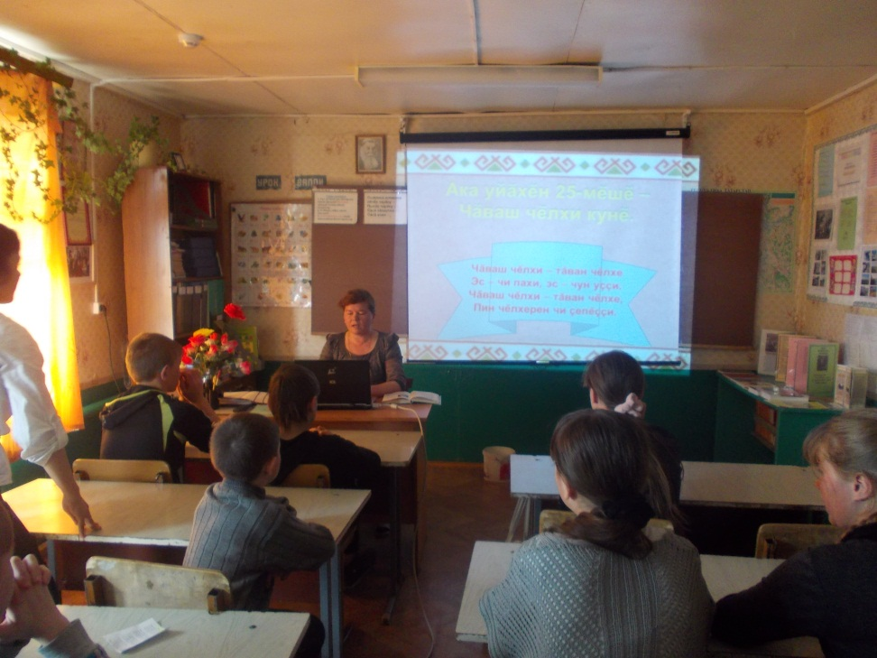
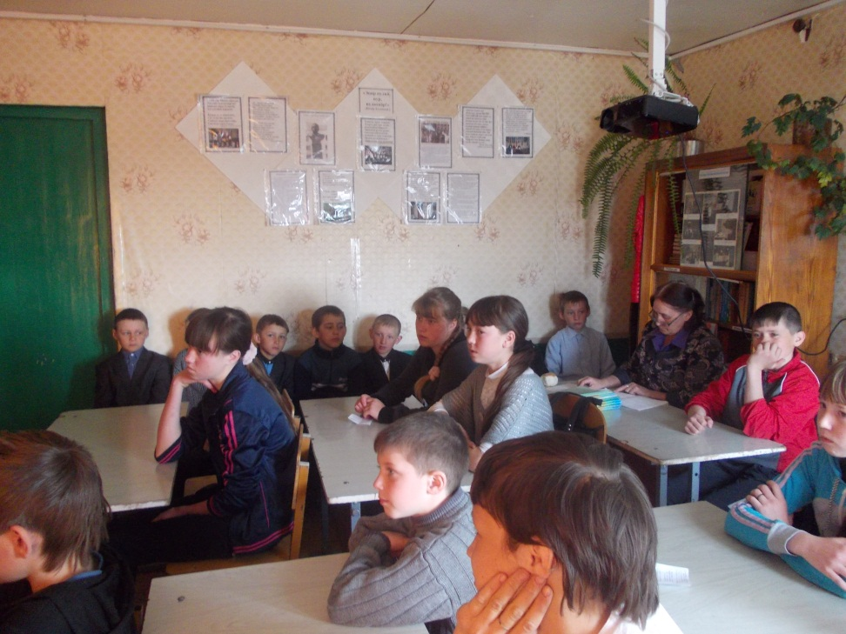
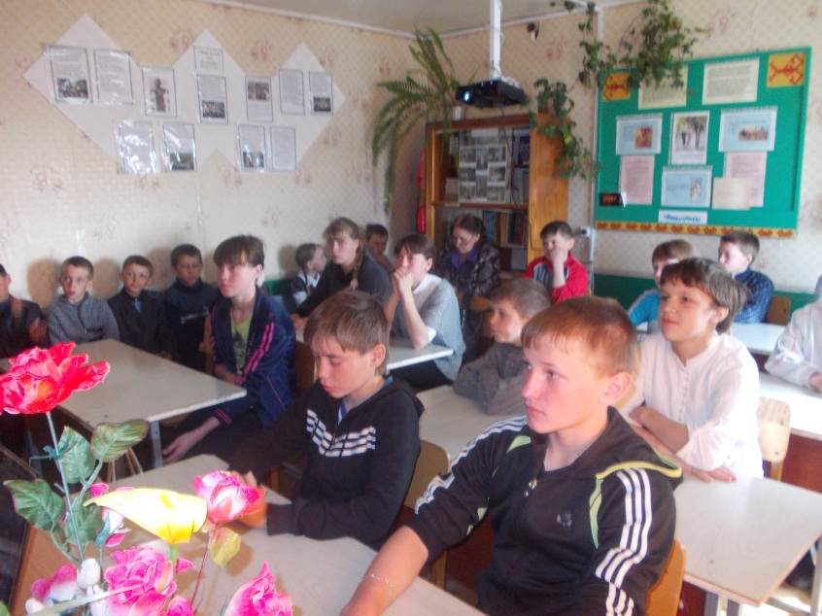
«25-апреля День чувашского языка»
Урок-презентация «День чувашского языка»
учащиеся 2,3,6 классов

Slide 13
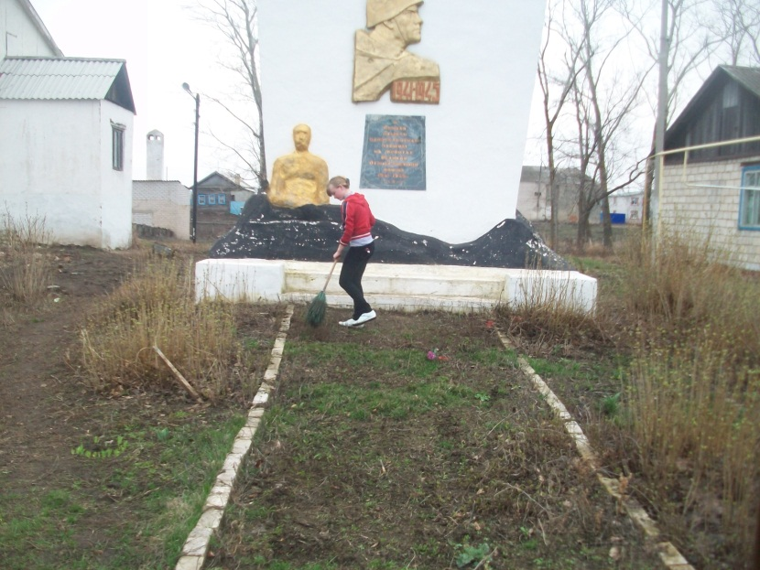
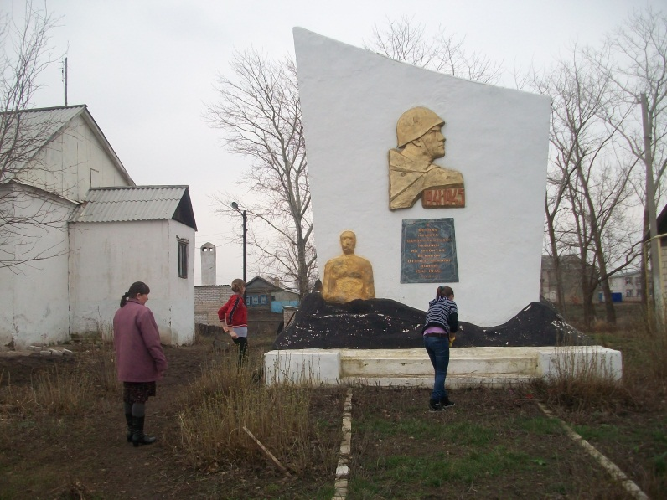
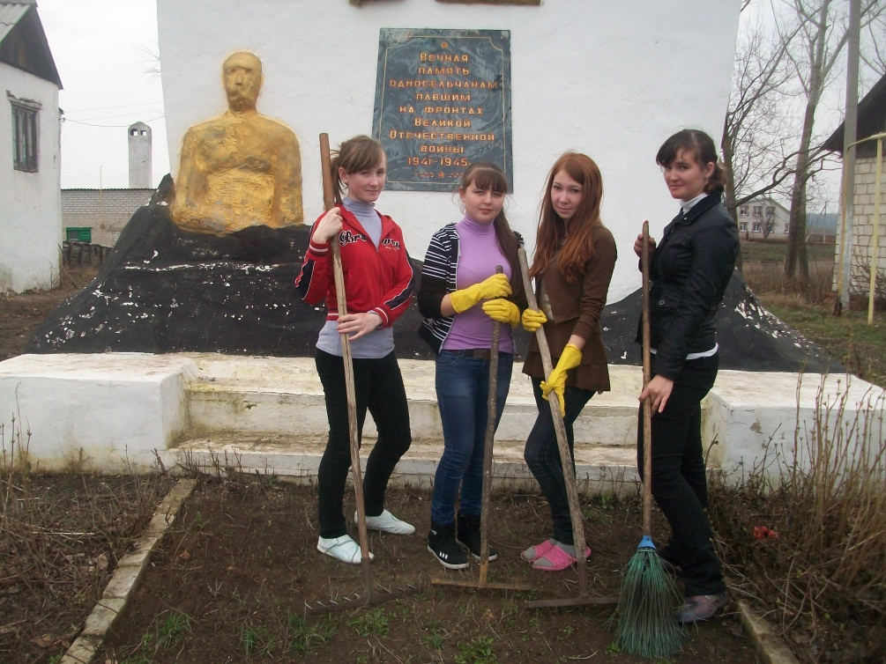
Охрана памятников и обелисков
Учащиеся 11 класса участвовали при благоустройстве памятника обелиска

